Slide 1


5-8 классы
Программирование на C++
Презентация занятия
Подготовка к проекту. Tic-Tac-Toe-3.
занятие 26
2020

Slide 2
Программирование на C++
Практическая часть
Подготовка к проекту. Tic-Tac-Toe-3.
занятие 26
2020

Slide 3



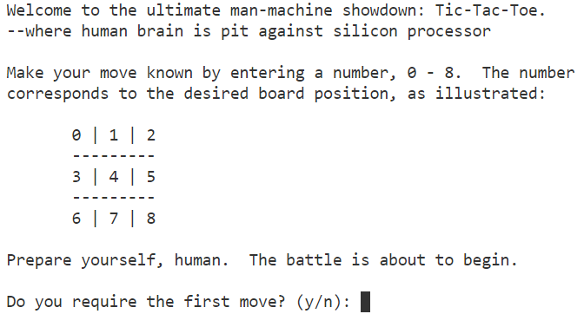

3
Тема: Подготовка к проекту. Tic-Tac-Toe-3.
inginirium.ru

Slide 4
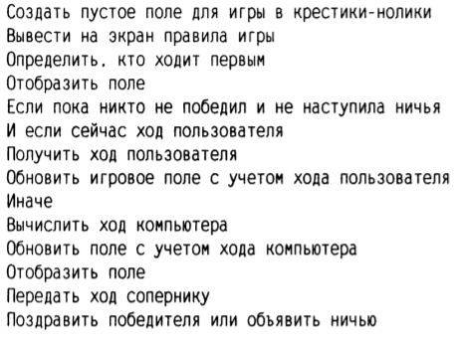
4
Тема: Подготовка к проекту. Tic-Tac-Toe-3.
inginirium.ru

Slide 5
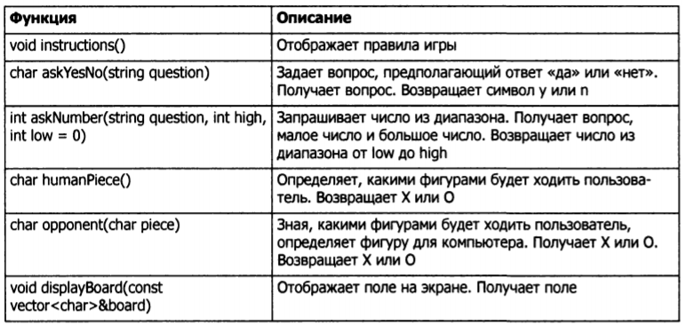
5
Тема: Подготовка к проекту. Tic-Tac-Toe-3.
Создание списка функций
inginirium.ru

Slide 6
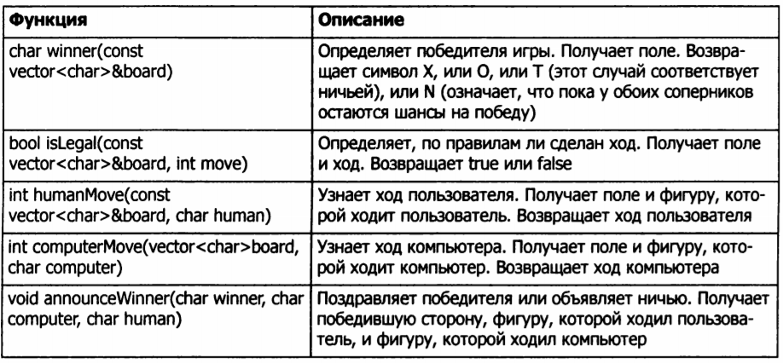
6
Тема: Подготовка к проекту. Tic-Tac-Toe-3.
inginirium.ru

Slide 7
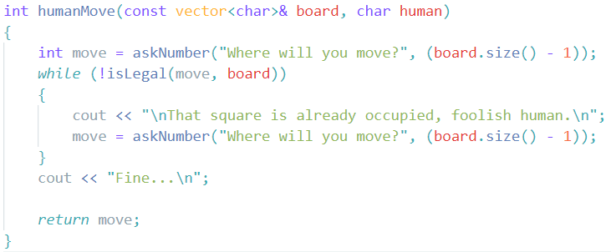
7
Тема: Подготовка к проекту. Tic-Tac-Toe-3.
Функция humanMove()
Эта функция получает игровое поле и ту фигуру, которой ходит пользователь. Она возвращает номер той клетки, в которую пользователь хочет поставить свой символ. Функция запрашивает у пользователя номер клетки, в которую он хочет поставить символ, и ждет, пока пользователь не походит по правилам. Затем функция возвращает сделанный ход:
inginirium.ru

Slide 8

8
Тема: Подготовка к проекту. Tic-Tac-Toe-3.
Функция computerMove()
Функция получает игровое поле и ту фигуру, которой ходит компьютер. Она возвращает ход компьютера. Первым делом отмечу, что здесь я не передаю поле по ссылке:
Вместо этого я решаю передать поле по значению, пусть этот способ и менее эффективен, чем передача по ссылке. Я передаю поле по значению, так как далее мне придется с ним работать и изменять копию поля, пока я буду пробовать различные варианты хода и определять за компьютер оптимальный вариант. Работая с копией, я оставляю исходный вектор нетронутым - оригинал поля по-прежнему защищен от изменений.
inginirium.ru

Slide 9

9
Тема: Подготовка к проекту. Tic-Tac-Toe-3.
Далее рассмотрим внутренний механизм этой функции. Как реализовать в программе немного искусственного интеллекта, чтобы она была интересным соперником? При выборе хода я придерживаюсь базовой трехэтапной стратегии, которая строится так.
1. Если у компьютера есть возможность сделать ход, который принесет ему победу, - сделать этот ход.
2. Иначе, если человек сможет победить следующим ходом, блокировать этот ход.
3. Иначе занять лучшую из оставшихся клеток. Самая лучшая клетка расположена в центре поля, менее ценны угловые клетки, еще ниже ценятся все оставшиеся клетки
inginirium.ru

Slide 10
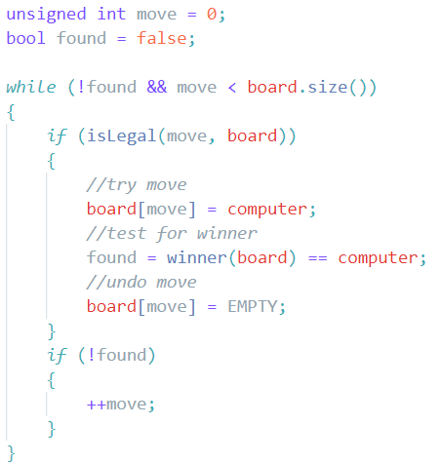
10
Тема: Подготовка к проекту. Tic-Tac-Toe-3.
1. Если у компьютера есть возможность сделать ход, который принесет ему победу, - сделать этот ход.
Сначала я перебираю в цикле все возможные варианты хода от 0 до 8. Проверяю, не противоречит ли каждый из ходов правилам. Если ход допустим правилами, то я ставлю фигуру компьютера в выбранную клетку и проверяю, приводит ли такой ход компьютер к победе. Если этот ход не дает победы, пробую поставить фигуру в следующую свободную клетку. Однако если ход привел компьютер к победе, то цикл завершается. Я нашел ход (found равно true), который должен сделать компьютер (занять клетку номер move), чтобы победить.
inginirium.ru

Slide 11
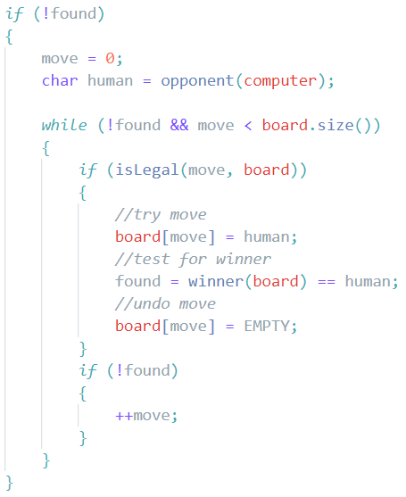
11
Тема: Подготовка к проекту. Tic-Tac-Toe-3.
Далее я проверяю, должен ли искусственный интеллект перейти к следующему этапу описанной стратегии. Если выигрышный ход пока не найден (found равно false ), проверяю, может ли пользователь выиграть следующим ходом:
inginirium.ru

Slide 12
12
Тема: Подготовка к проекту. Tic-Tac-Toe-3.
Сначала я перебираю в цикле все возможные варианты хода от 0 до 8. Проверяю, не противоречит ли каждый из ходов правилам. Если ход допустим правилами, то я ставлю фигуру пользователя в выбранную клетку и проверяю, приводит ли такой ход пользователя к победе. Затем отменяю найденный выигрышный ход пользователя так, чтобы эта клетка вновь опустела. Если проверенный ход не приводит пользователя к победе, проверяю следующую пустую клетку. Правда, если ход приводит пользователя к победе, то я нашел тот ход, который сейчас должен обязательно сделать компьютер (found равно true). Компьютер поставит свой символ в клетку номер move, чтобы не дать пользователю выиграть следующим ходом.
inginirium.ru

Slide 13
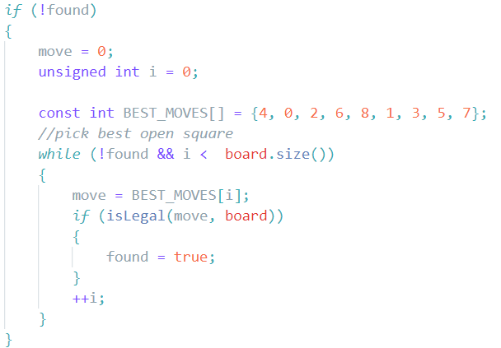
13
Тема: Подготовка к проекту. Tic-Tac-Toe-3.
Далее я проверяю, должен ли компьютер перейти к третьему этапу стратегии, заложенной в искусственном интеллекте. Если я пока не нашел выигрышного хода ( found равно false ), то просматриваю ряд желательных ходов, начиная с самого выгодного, и выбираю первый, который не противоречит правилам:
inginirium.ru

Slide 14

14
Тема: Подготовка к проекту. Tic-Tac-Toe-3.
На данном этапе выполнения функции я нашел ход, который должен сделать компьютер. В зависимости от ситуации этот ход может принести компьютеру победу, не допустить победы пользователя либо просто позволяет занять оптимальную из оставшихся свободных клеток. Итак, компьютер должен объявить ход и вернуть номер соответствующей клетки:
inginirium.ru

Slide 15
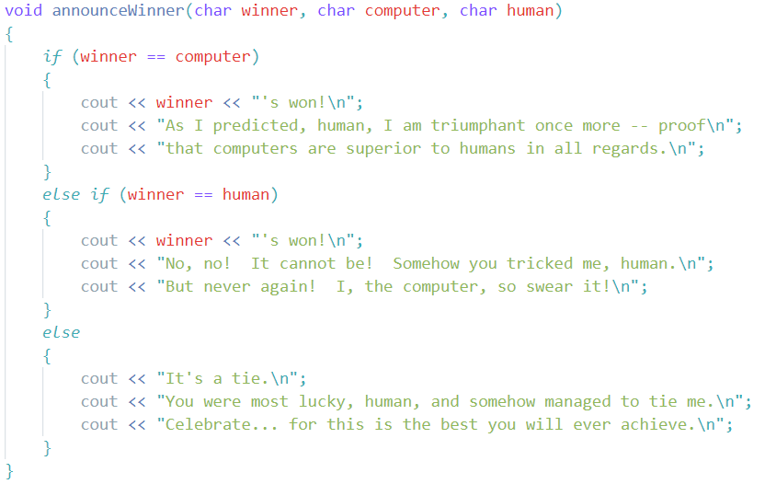
15
announceWinner()
Эта функция получает победителя игры, фигуру, которой играл компьютер, и фигуру, которой играл пользователь. Далее функция объявляет победителя партии или констатирует ничью:
Тема: Подготовка к проекту.
Tic-Tac-Toe-3.
inginirium.ru

